Slide 1



PHÒNG GIÁO DỤC & ĐÀO TẠO QUẬN LONG BIÊN
THỂ DỤC LỚP 2
MÔN THỂ THAO TỰ CHỌN-ĐỘNG TÁC DẪN BÓNG

Slide 2



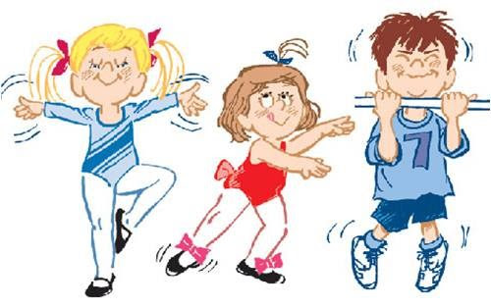
TRANG PHỤC TẬP LUYỆN
- Giầy thể thao.
-Trang phục thể thao gọn gàng đảm bảo cho quá trình tập luyện.
- Hs chuẩn bị quả bóng rổ.

Slide 3



YÊU CẦU CẦN ĐẠT
1- Biết và thực hiện được tác xuất phát nhanh, chạy đổi hướng. TC “Lăn bóng bằng tay”
2- Nghiêm túc, tích cực trong tập luyện, có trách nhiệm đối với bản thân và mọi người

Slide 4
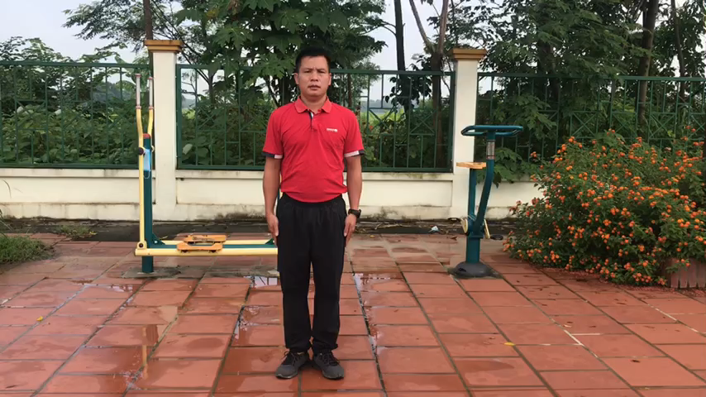


KHỞI ĐỘNG

Slide 5

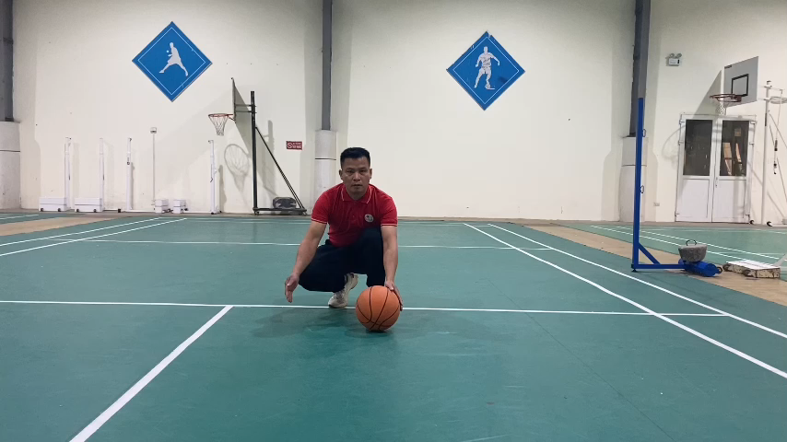

ĐỘNG TÁC LÀM QUEN VỚI BÓNG

Slide 6
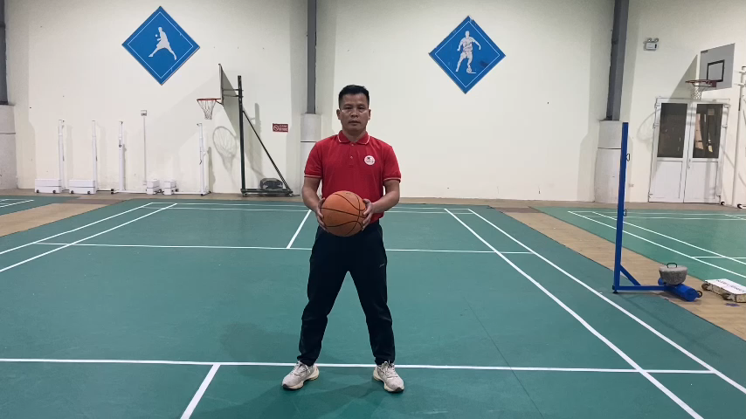
CHUYỂN BÓNG QUANH EO

Slide 7
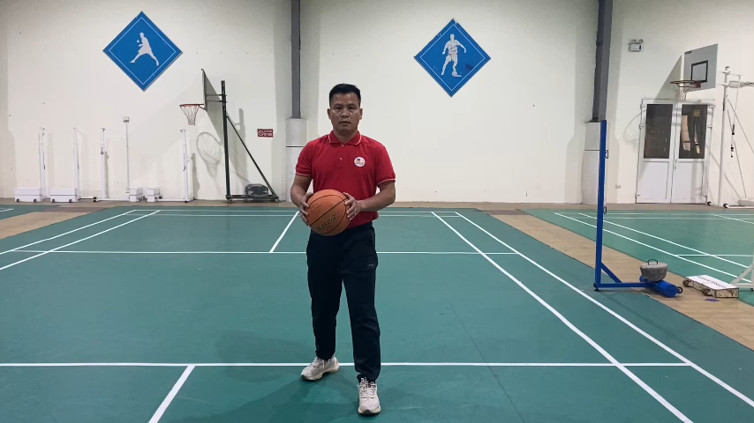
ĐỘNG TÁC DẪN BÓNG TẠI CHỖ

Slide 8


THẢ LỎNG

Slide 9

